Slide 1
ΡΥΠΑΝΣΗ ΤΩΝ ΥΔΑΤΩΝ
ΒΙΟΛΟΓΙΑ
Σταύρη Λαφογιάννη
Ελεντίνα Καββούρη Καθηγήτρια: Κόγια Κωνσταντίνα

Slide 2
προβλημα:
O άνθρωπος στις μέρες μας μολύνει το νερό. Οι βιομηχανίες και οι άνθρωποι ρίχνουν χημικά απόβλητα και σκουπίδια στα ποτάμια, τις λίμνες και τη θάλασσα. Επίσης το νερό μολύνεται και από χημικά που πέφτουν στη γη, και που τελικά καταλήγουν στο νερό. Η όξινη βροχή στις βιομηχανικές χώρες μολύνει επίσης το νερό, τις λίμνες και τα ποτάμια. Το νερό που μολύνεται γίνεται επικίνδυνο για τους ανθρώπους, τα ζώα και τα φυτά.

Slide 3
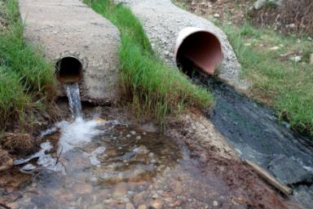
με λιγα λογια ο,τι πεφτει στο νερο:
Οι ουσίες αυτές διαλύονται στο νερό, επιπλέουν ή κατακάθονται στον πυθµένα και προέρχονται κυρίως από ανθρωπογενείς δραστηριότητες, όπως το πετρέλαιο και τα λιπάσµατα. Επίσης, είναι πιθανή η απελευθέρωση ενέργειας υπό τη µορφή θερµότητας ή ραδιενέργειας, η οποία προκαλεί αύξηση της θερµοκρασίας του νερού, οπότε έχουµε τη «θερµική ρύπανση των υδάτων»

Slide 4
συνεπειεσ αυτου του προβληματοσ:
Η μεταβολή αυτή µπορεί να έχει αρνητικές επιπτώσεις στον άνθρωπο, σε άλλους ζωικούς ή φυτικούς οργανισµούς και γενικότερα να διαταράξει την ισορροπία των οικοσυστημάτων σε µικρή ή µεγάλη γεωγραφική κλίµακα.

Slide 5
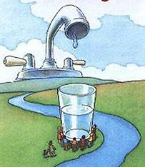
λυσεισ προβληματοσ :
Οι εργοστασιάρχες πρέπει να κάνουν βιολογικούς καθαρισμούς έτσι ώστε να φτάνει το νερό καθαρό στις θάλασσες, στις λίμνες και στα ποτάμια. Οι αγρότες να καλλιεργούν τα χωράφια τους με βιολογική καλλιέργεια. Δηλαδή να μη χρησιμοποιούν πολλά λιπάσματα και να χρησιμοποιούν λιπάσματα που είναι φιλικά προς το περιβάλλον (φυσικά).

